Slide 1
§ 14. Денежно-кредитная система
Учитель: Жигалов Р. И. ГУО СШ №38 г. Гомеля

Slide 2
Проверка д/з

Slide 3
План урока
Деньги, их функции и формы
Банки и их функции
Вклады и кредитование

Slide 4

1. Деньги, их функции и формы

Slide 5
Нельзя купить счастье за деньги, но можно арендовать

Slide 6

Деньги
это всеобщий эквивалент (мера) стоимости, средство обращения, платежа и сбережения.

Slide 7
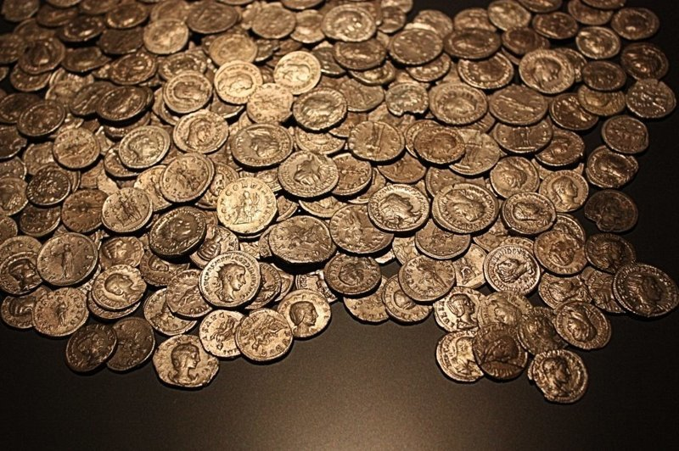
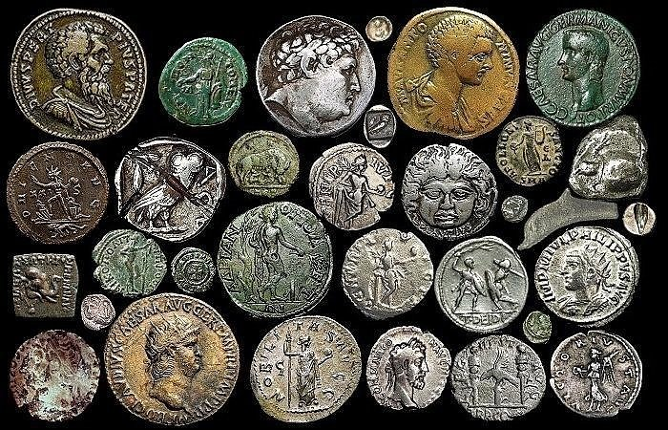
Древние монеты

Slide 8
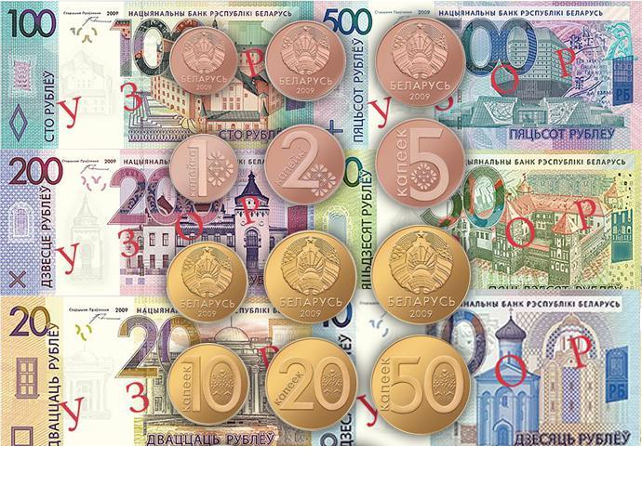
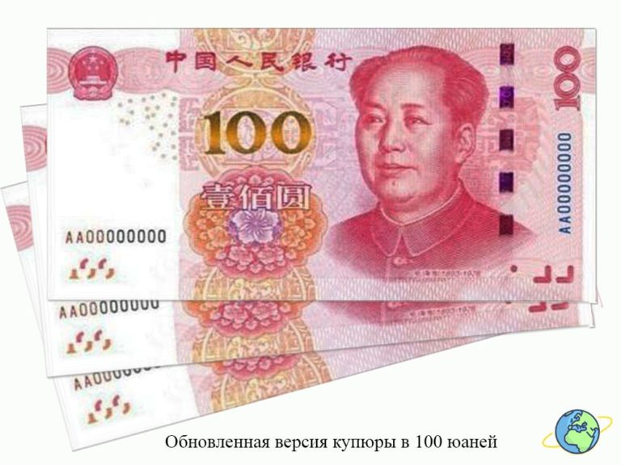
Современные деньги

Slide 9
Функции денег
Мера стоимости
Выражают стоимость товаров
Средства обращения
Выполняют роль посредника в процессе обращения товаров
Средство платежа
Обслуживают погашение долговых обязательств
Средство сбережения и накопления
Воплощение богатства. Накапливаются для покупки дорогостоящих товаров
Мировые деньги
Используются как мера обмена одной валюты на другую

Slide 10
Виды денег
Натуральные
Товарные (зерно, соль, скот)
Символические
Бумажные (банкноты и монеты из недрагоценных металлов)
Металлические (монеты из драгоценных металлов)
Электронные (записи на счетах)

Slide 11
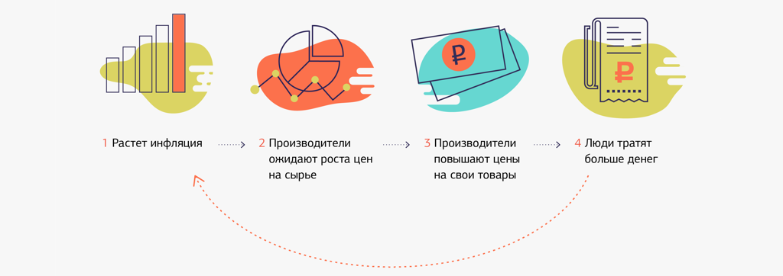
Инфляция
это обесценивание денег, вызванное превышением количества денег, находящихся в обращении, над их товарным покрытием

Slide 12
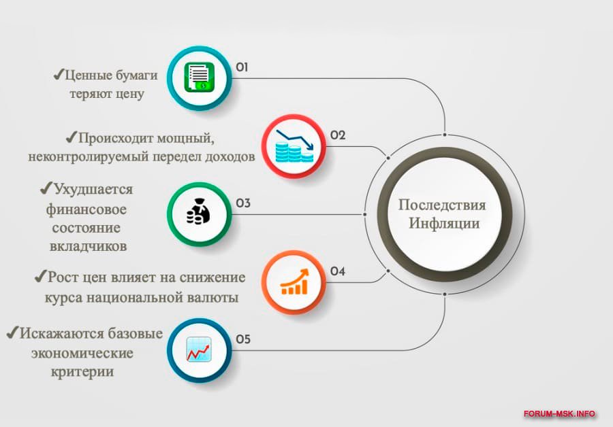
Последствия инфляции

Slide 13
Уравнение обмена
M – денежная масса
V – скорость обращения
P – уровень цен
Q – объем производства
M*V = P*Q

Slide 14
2. Банки и их функции

Slide 15
Кредитная система
Банковская система
Центральный банк
Небанковские кредитные организации
Кредитно-финансовые институты
Универсальные коммерческие банки
Кредитные союзы и ассоциации
Совокупность учреждения и организаций, которые накапливают денежные средства и занимаются кредитованием

Slide 16
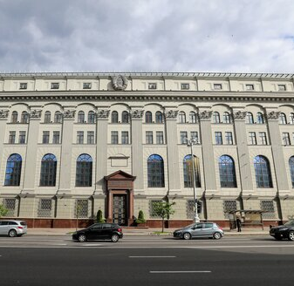
Банк
это финансовое учреждение (а по сути предприятие), специализирующееся на накоплении денежных средств, кредитовании, посредничестве в денежных расчётах и операциях с ценными бумагами

Slide 17
Классификация банков
Центральный банк
Хранение золотовалютных резервов
Коммерческие
Универсальные
Эмиссия денег
Управление банковской сферой
Специализированные

Slide 18
3. Вклады и кредитование

Slide 19
Депозит
На определенный срок или до востребования
Под определенный процент
На определенных условиях
Размещение денег на счету

Slide 20
Что нужно знать при выборе вклада?
Процентная ставка
Срочность вклада
Срок размещения
Вид валюты
Условия выплат процентов

Slide 21
Кредит
Возвратность
Срочность
Платность
Гарантированности
— это денежные средства, предоставленные банком другому лицу (кредитополучателю) в размере и на условиях, предусмотренных кредитным договором

Slide 22
Виды кредитов
Потребительский
Автокредит
Ипотечный
Целевой

Slide 23
Механизм покупки товаров
Рассрочка
Оплата товара производится частями на протяжении определенного срока
Кредит
Покупка товара за денежные средства, взятые на условиях кредитования
Лизинг
Долгосрочная аренда имущества с последующим правом его выкупа

Slide 24
Ставка рефинансирования
Если ставка повышается
Увеличиваются проценты по кредитам
Если ставка уменьшается
Уменьшаются проценты по кредитам
Увеличиваются проценты по депозитам
Уменьшаются проценты по депозитам
величины процентов, которые уплачивают центральному банку коммерческие банки за пользование предоставленными им кредитами

Slide 25

Ценные бумаги
Имеющие юридическую силу документы установленной формы, которые дают их владельцу право на получение определенных денежных сум при предъявлении

Slide 26
Акции и облигации
Акции | Облигации
Владелец является собственником части предприятия | Владелец дает деньги в долг тому, чью облигацию покупает
Владелец имеет право на управлением предприятием | Владелец не имеет права на управление предприятием
Владелец имеет право на получение дивидендов | Владелец имеет право на получение процентного дохода по облигации по истечению срока ее действия
Не имеет срока обращения | Имеет срок обращения

Slide 27
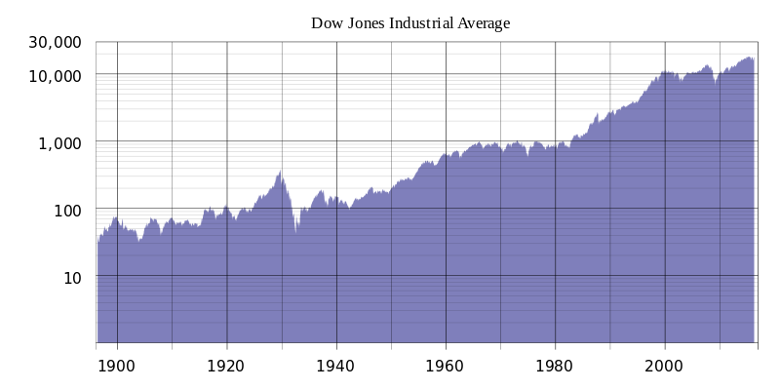
Индекс Доу Джонса

Slide 28
Контроль знаний

Slide 29
Домашнее задание

Slide 30

Тест, оценки, д/з

